Slide 1
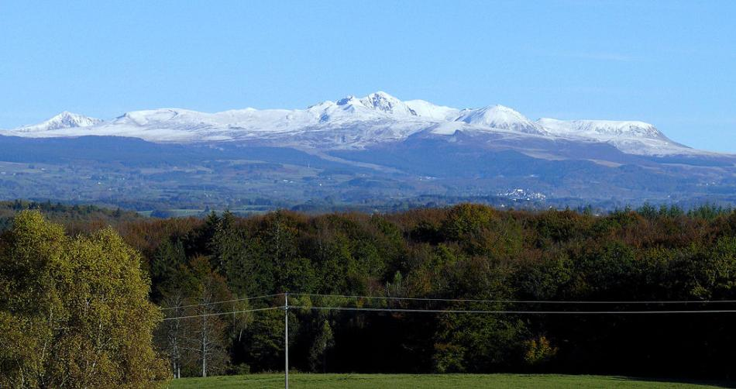
LE SANCY
PRENEZ DE LA HAUTEUR

Slide 2
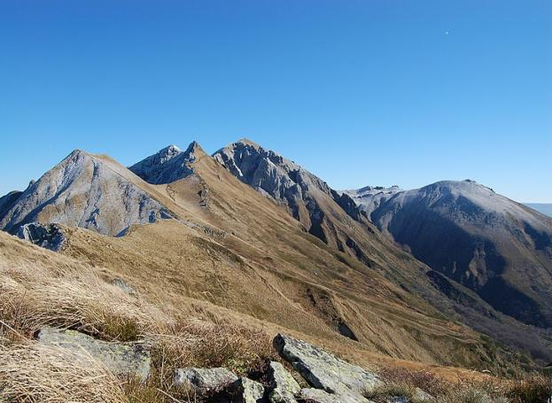
Le SANCY
Panoramas magnifiques au sommet de l’Auvergne
Le massif façonné par les volcans est un lieu fabuleux
à 1886m d’altitude
LE PUY de SANCY
Accès par téléphérique
Belvédères, plateaux de pâturage
Rivières, lacs, cascades
Localités Thermales et stations
Besse Saint Anastasie – Murol et son château – Saint NECTAIRE
Images à découvrir

Slide 3
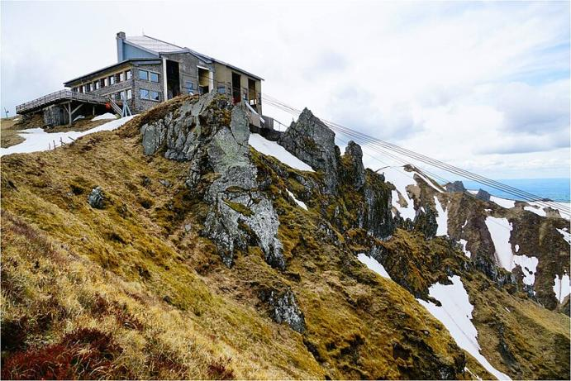
LES PAYSAGES DU SANCY
Gare d’arrivée du
Téléphérique
PUY de SANCY

Slide 4
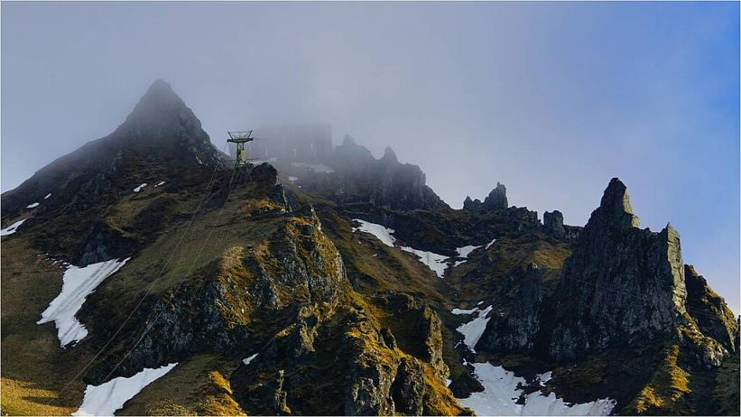
Gare du téléphérique dans la brume et, Pic de l’Ours (à droite)

Slide 5
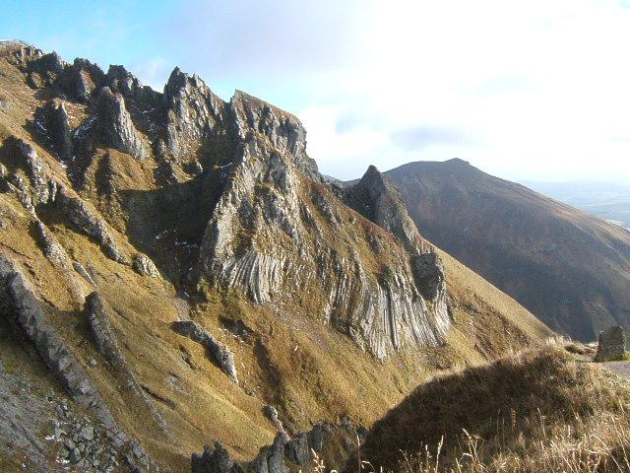
Aiguilles du Diable
(lave solidifiée au sommet)
PUY de SANCY

Slide 6
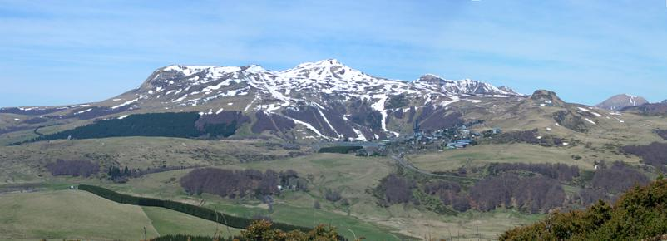
<<<<<<Super Besse
PUY DE SANCY (vue du Sud-Ouest) et Station Super BESSE

Slide 7
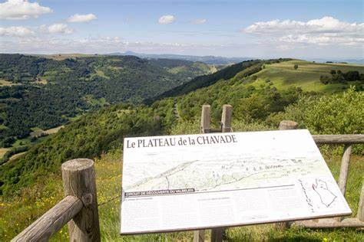
Plateau de la CHAVADE - panneau d’orientation

Slide 8
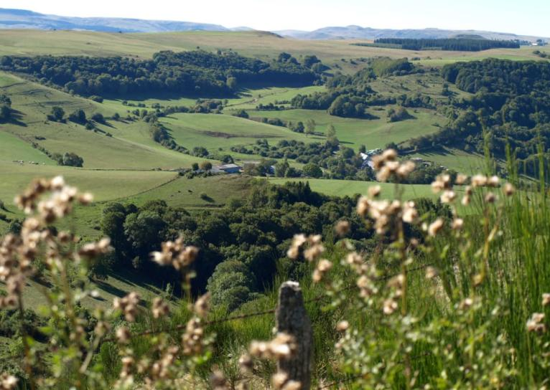
Plateau de la Chavade
et roche Nité

Slide 9
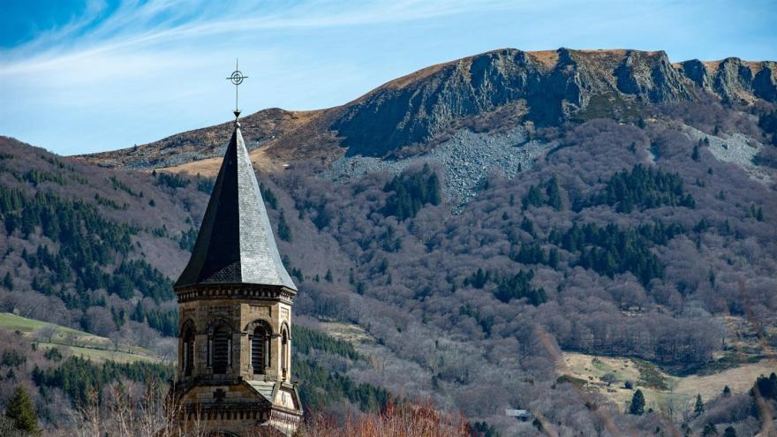
Banne d’ Ordanche et Puy Gros en automne

Slide 10
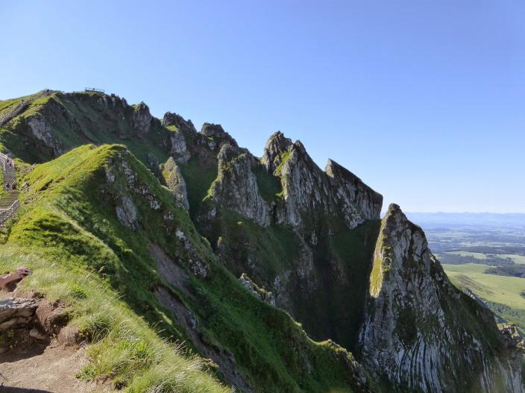
Paysage du Puy Gros

Slide 11
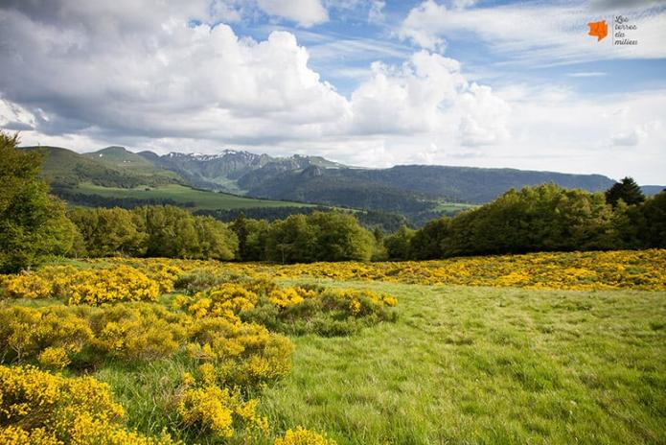
Panorama du PUY GROS

Slide 12
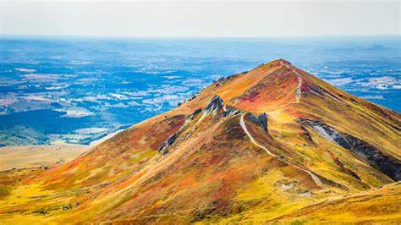
Puy Gros et Fontaine salée

Slide 13
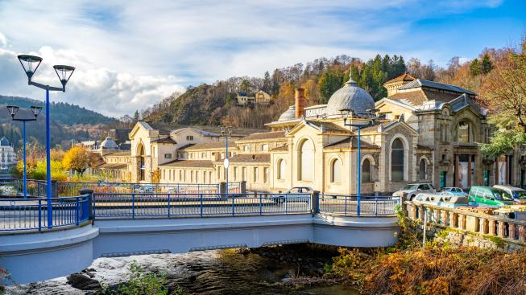
LES THERMES

Slide 14
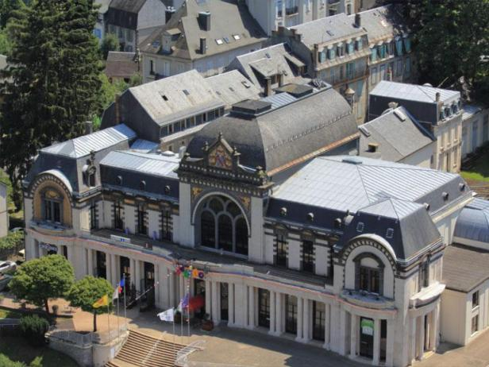
Bâtiment des THERMES
de la BOURBOULE

Slide 15
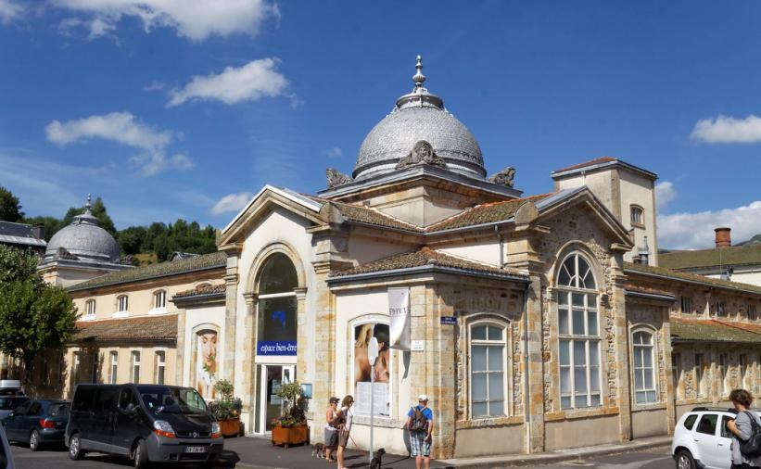
LA BOURBOULE – les Thermes architecture Belle Epoque

Slide 16
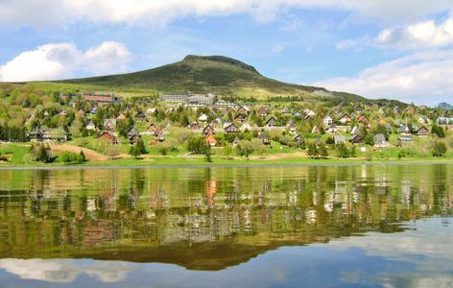
LES LACS ET CASCADES
Lac des Hermines - 1360m d’altitude

Slide 17
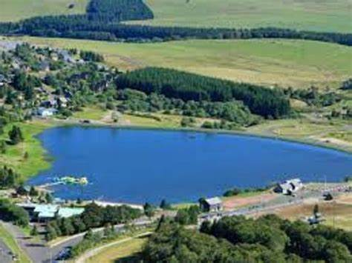
Vue aérienne – Lac des Hermines – pêche et baignade

Slide 18
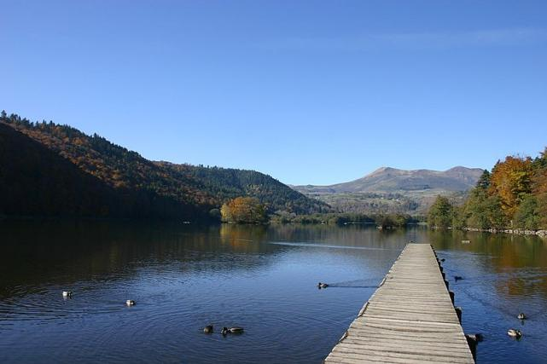
Lac de Chambon - les pilotis

Slide 19
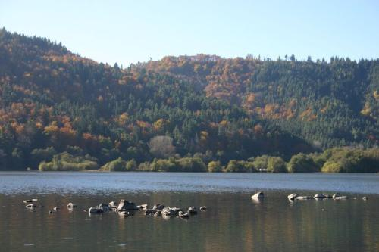
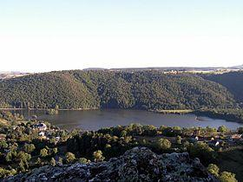
lac du Chambon
Lac du Chambon - les pierres dans l’eau

Slide 20
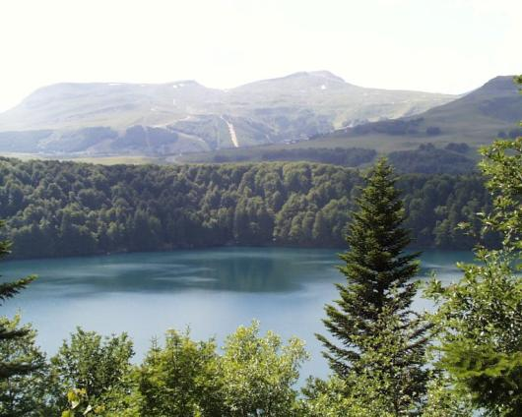
le lac Pavin (proche de Besse-Saint Anastasie) 200m alt.

Slide 21
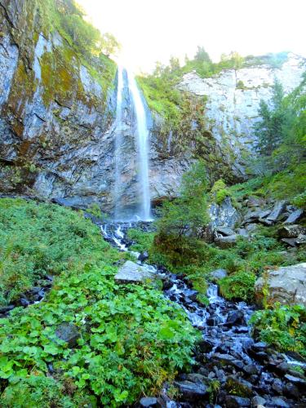
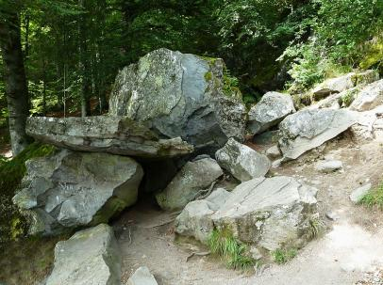
Lac Pavin – le dolmen – la chaise du diable
Cascade du Mont Dore

Slide 22
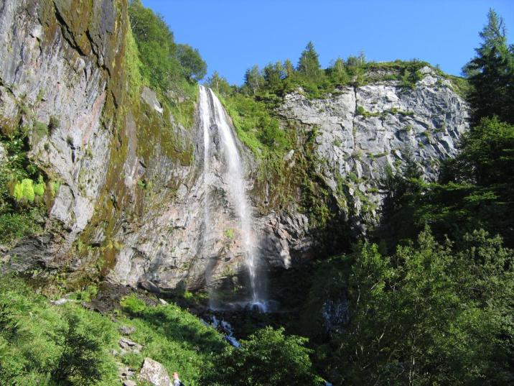
Cascade du Queureuilh
Mont Dore

Slide 23
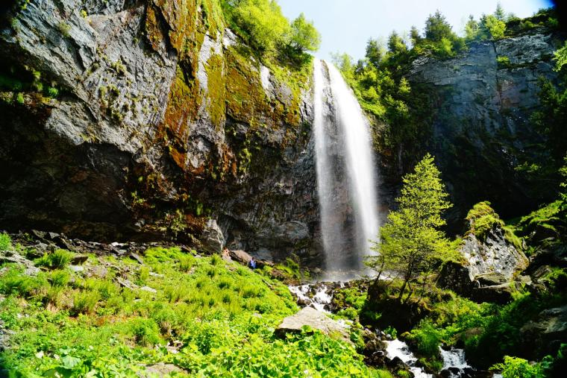
Mont Dore
La grande cascade

Slide 24
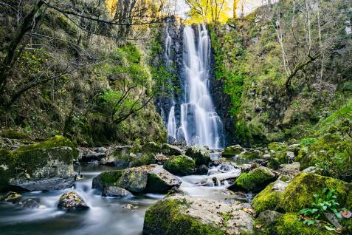
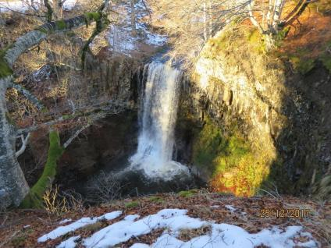
Cascade d’Entraigues ( hauteur 30m)
Cascade du Rossignolet (Mont Dore)

Slide 25
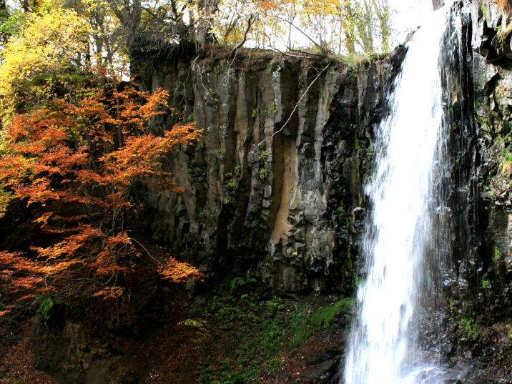

Slide 26
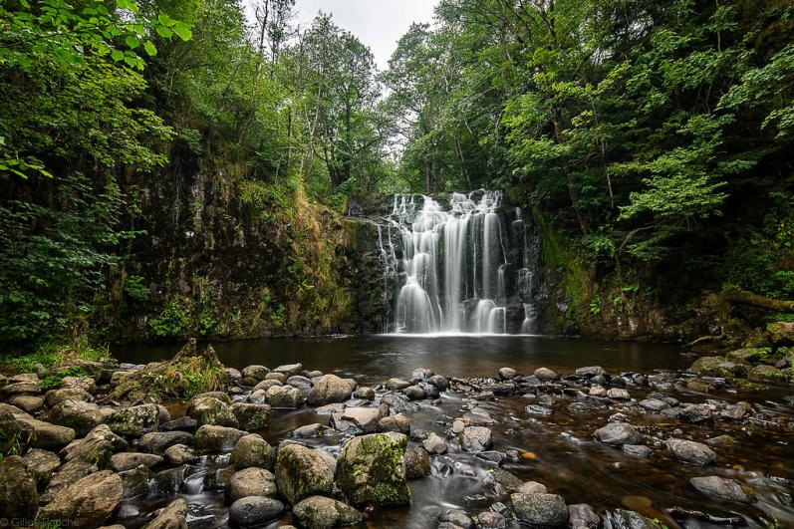
Cascade du
Bois de Chaux

Slide 27
MONUMENTS HISTORIQUES ou du PATRIMOINE RURAL
Château du MUROL
Cité de BESSE et Saint ANASTASIE
Eglise de SAINT NECTAIRE

Slide 28
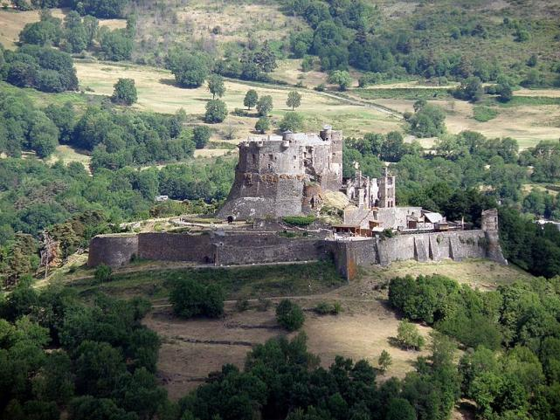
le château de Murol

Slide 29
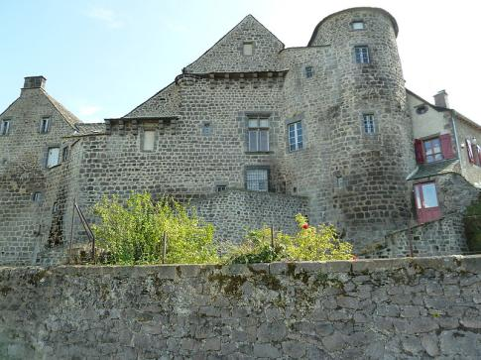
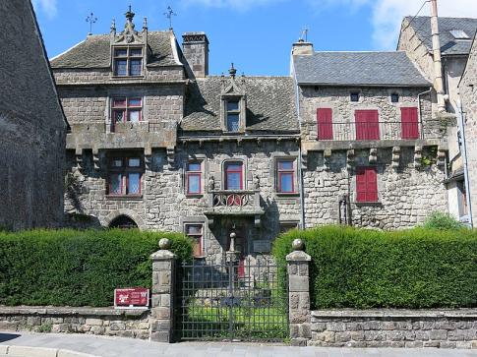
Manoir sainte Marie des remparts - Besse
Château du Bali – Besse et Saint Anastasie

Slide 30
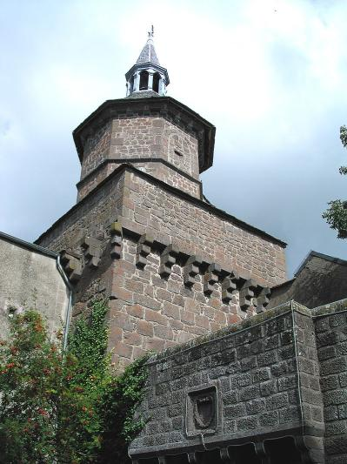
Besse et Saint Anastasie
le beffroi

Slide 31
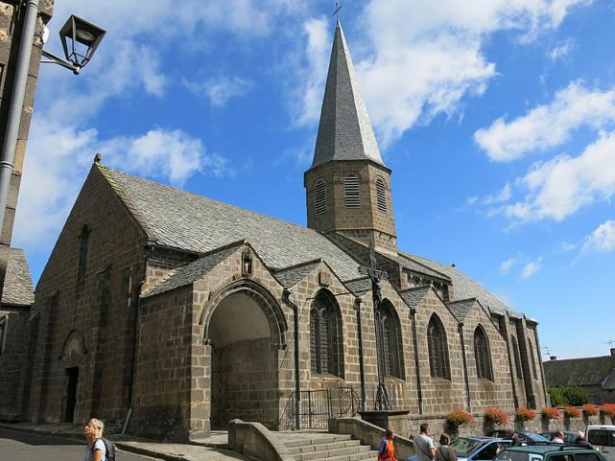
Église Saint André à
Besse – Saint Anastasie

Slide 32
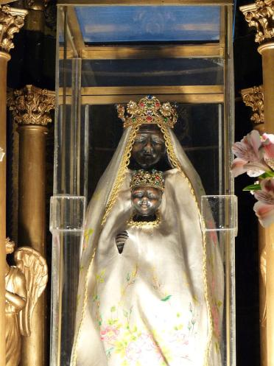
la Vierge noire de l’église de
Besse et Saint Anastasie

Slide 33
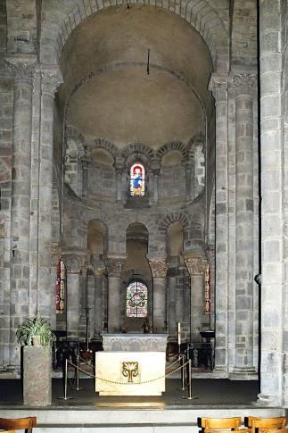
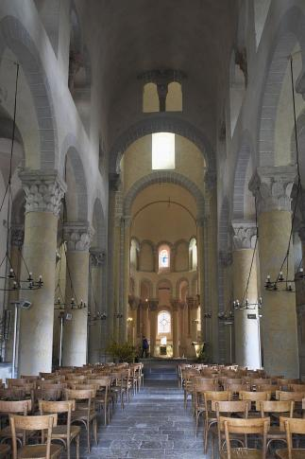
Eglise de Saint Nectaire le Chœur et la Nef

Slide 34
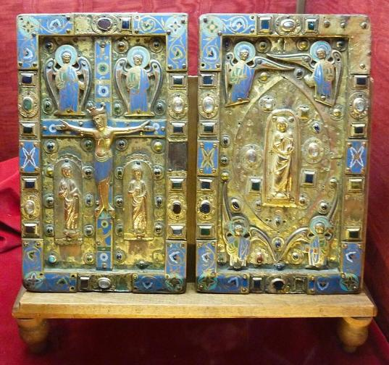
Reliquaire église Saint Nectaire
12eme siècle

Slide 35
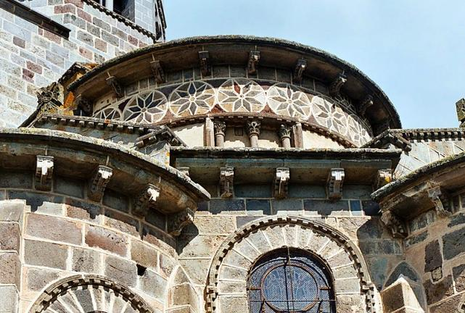
église Saint Nectaire – décoration polychrome du chevet

Slide 36
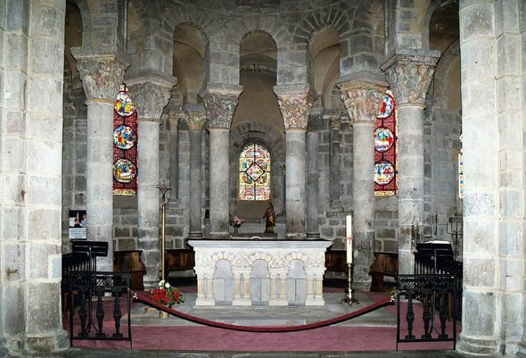
Église Saint Nectaire
colonnes et chapiteaux
chœur et autel

Slide 37
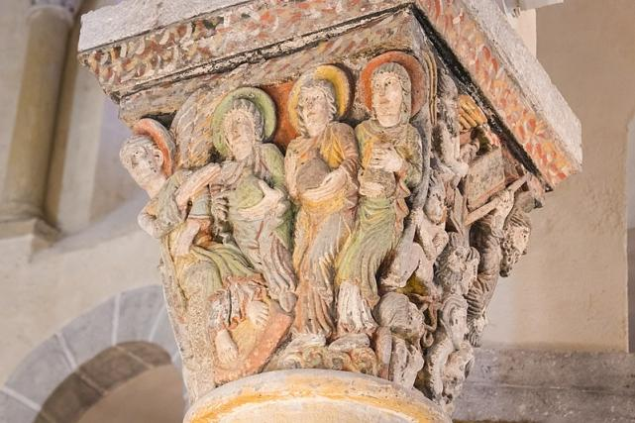
Chapiteau ‘la Résurrection –
Les saintes Femmes’
église Saint Nectaire

Slide 38
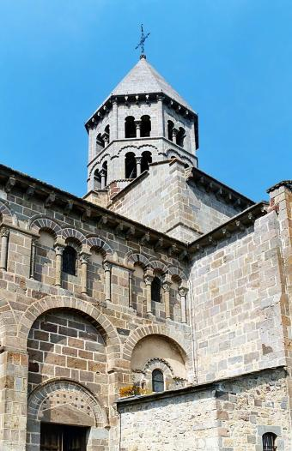
Linteau et clocher
église de Saint Nectaire

Slide 39
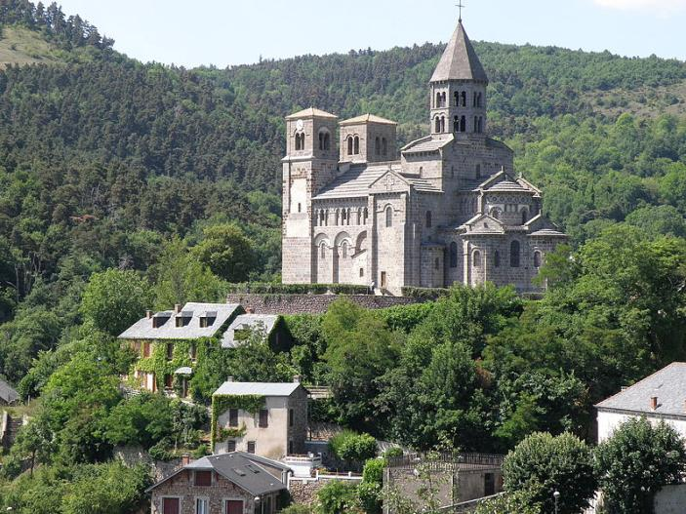
Saint Nectaire
L’église au centre du village

Slide 40
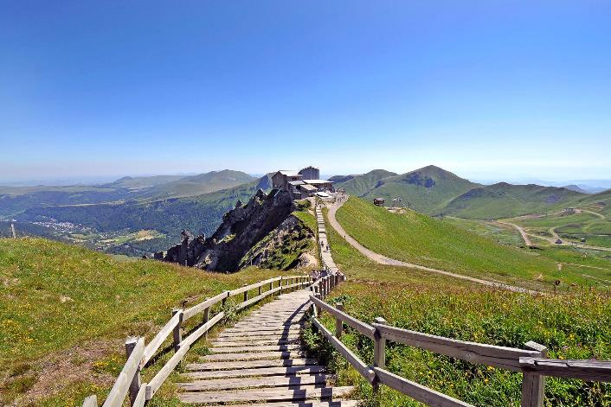
Lorient Vous A Présenté – Sancy Prenez De La Hauteur L'Auvergne-Sur Une Suggestion De JackDidier
Les Images Et Le Son Du Net
Daniel

